Slide 1

ВЫПУСКНАЯ КВАЛИФИКАЦИОННАЯ РАБОТА НА ТЕМУ
“Разработка мобильной игры в жанре RougeLike”
_____________________________________________
_____________________________________________
Студент: Мазур М.Г.
Руководитель: Павлов С.В.

Slide 2

Цель работы
Разработать проект мобильной игры.

Slide 3
Задачи, которые следует решить
Определить рентабельность разработки проекта.
Определить платформу для разработки.
Выбрать инструменты разработки.
Разработать проект.
Выпустить проект.
Поддерживать проект.

Slide 4
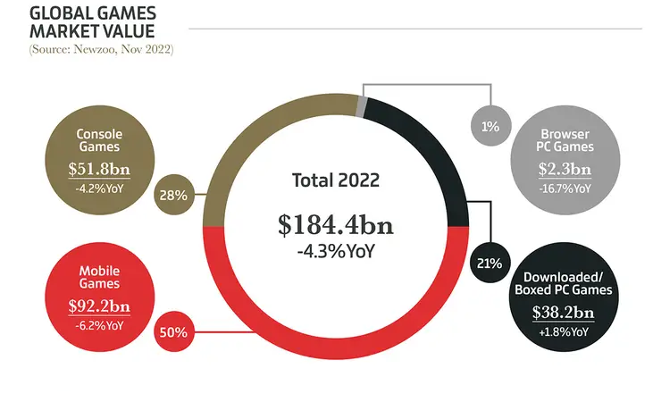
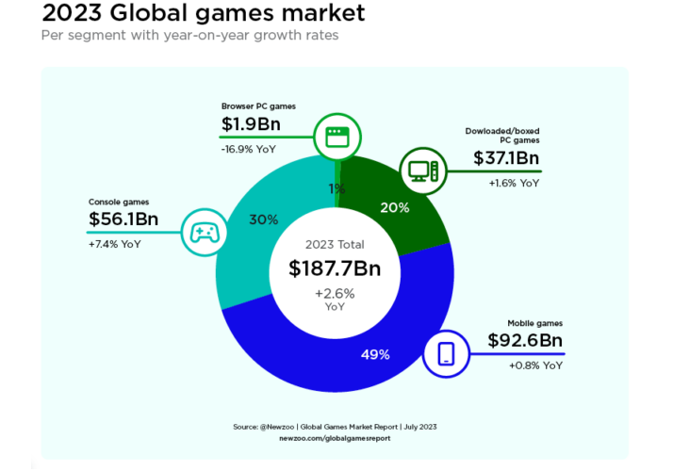
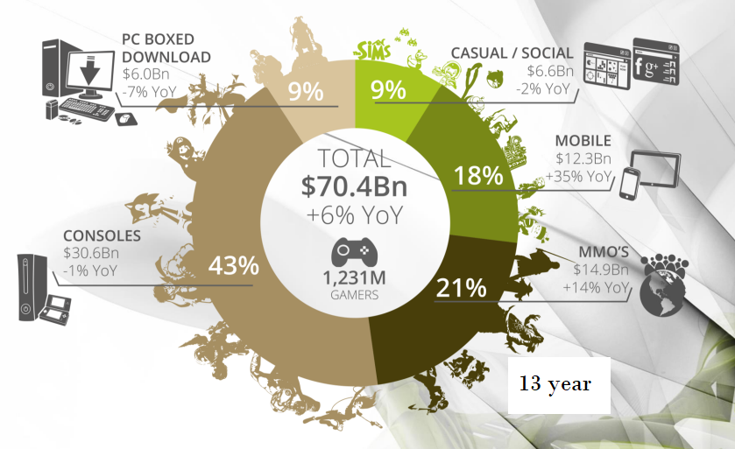
Доли рынка игровой индустрии 13го, 22го и 23го года

Slide 5
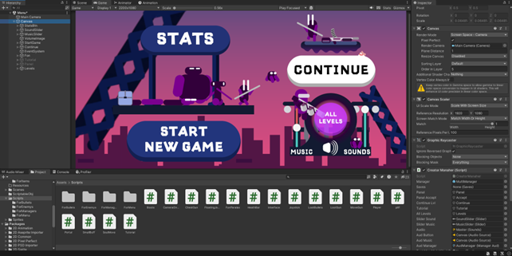

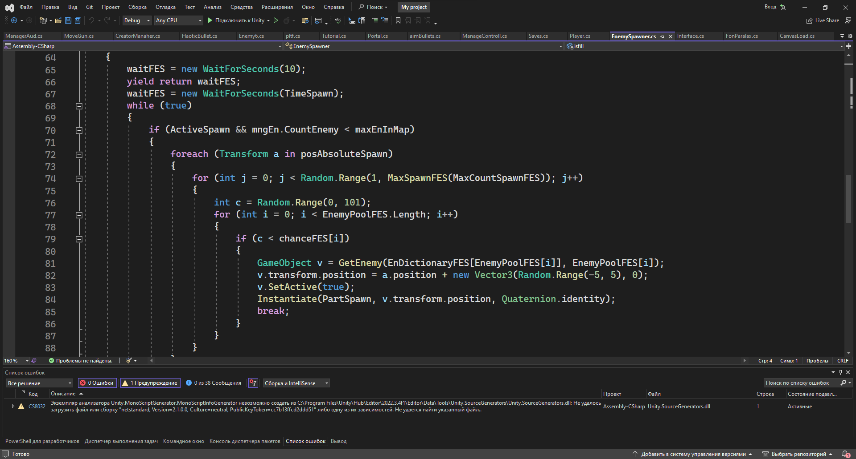

Выбор движка и редактора кода

Slide 6
Этапы разработки

Slide 7
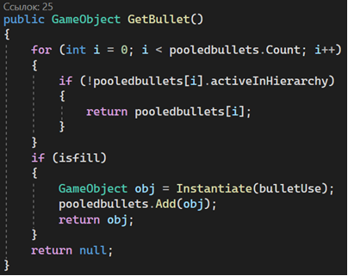
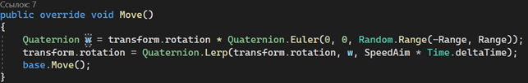
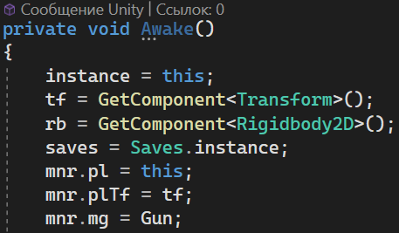
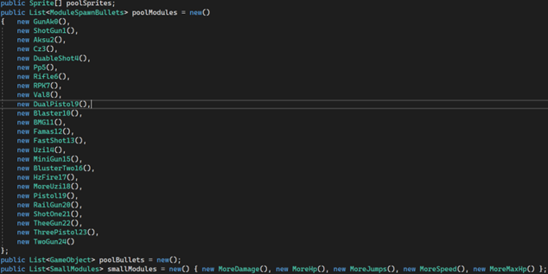
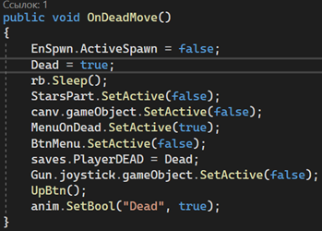
Оптимизация
Не выделять память в часто вызываемых методах
Object pooling
Кэширование ссылок
Использование списков с заранее созданными объектами
Выключение ненужных компонентов или объектов

Slide 8
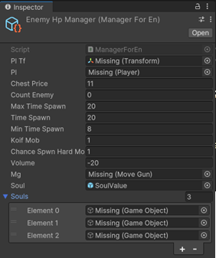
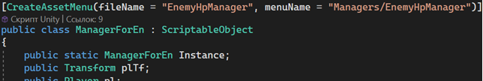
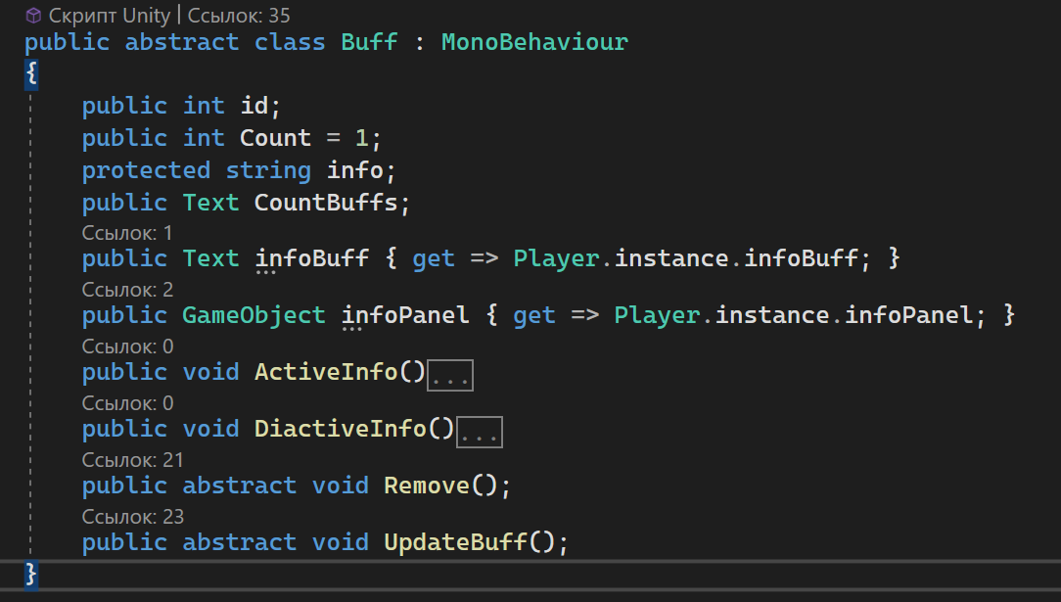
ScriptableObject и Абстрактные классы

Slide 9
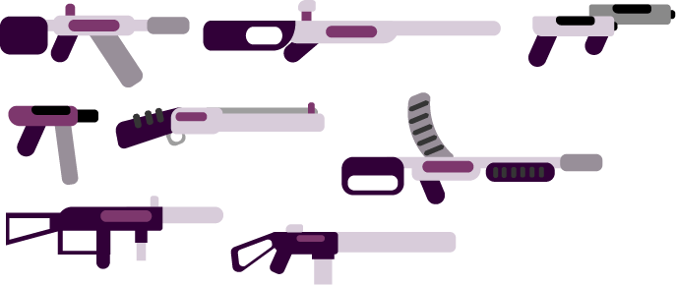

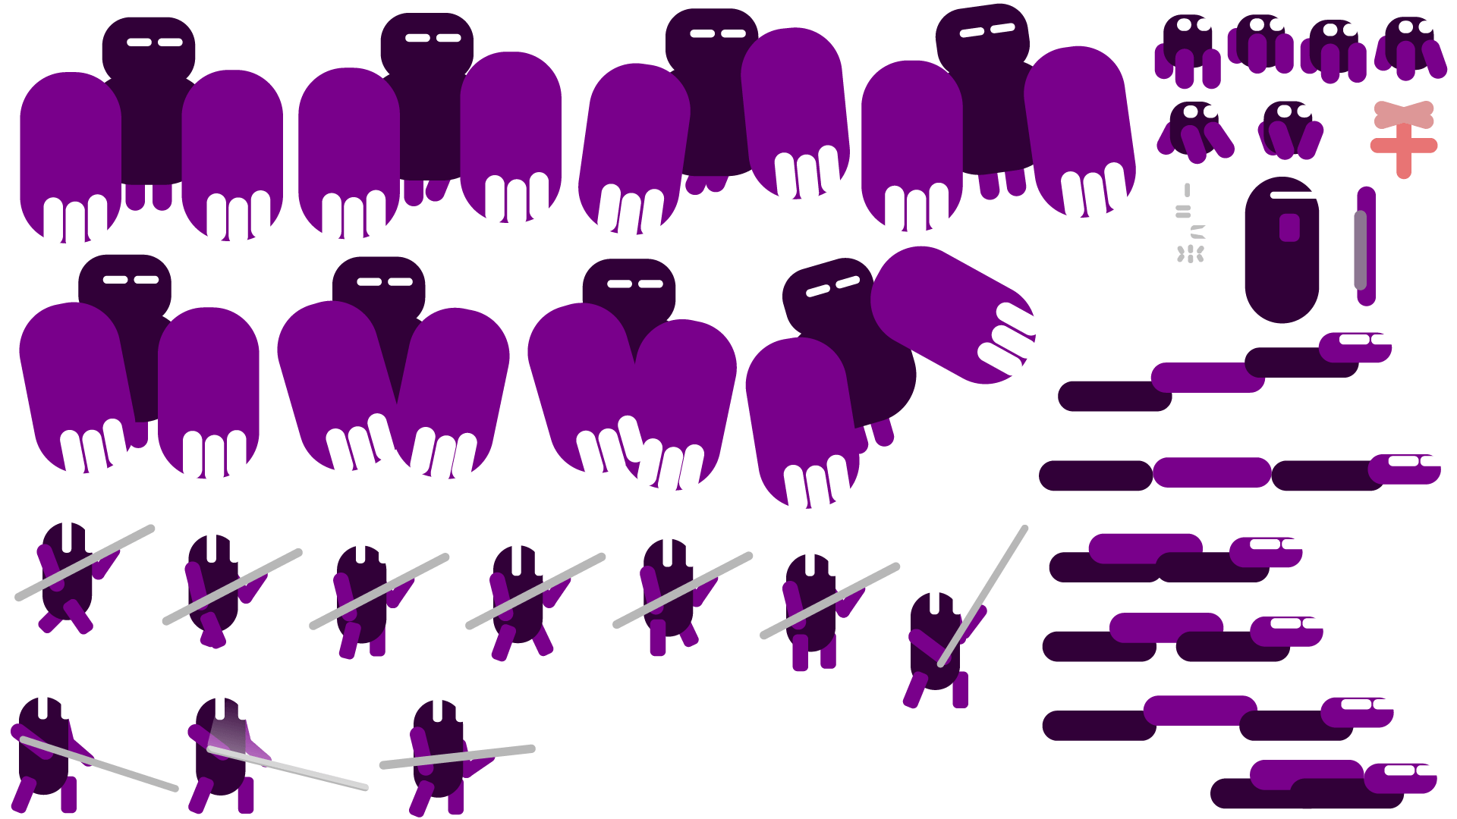
Дизайн игры

Slide 10
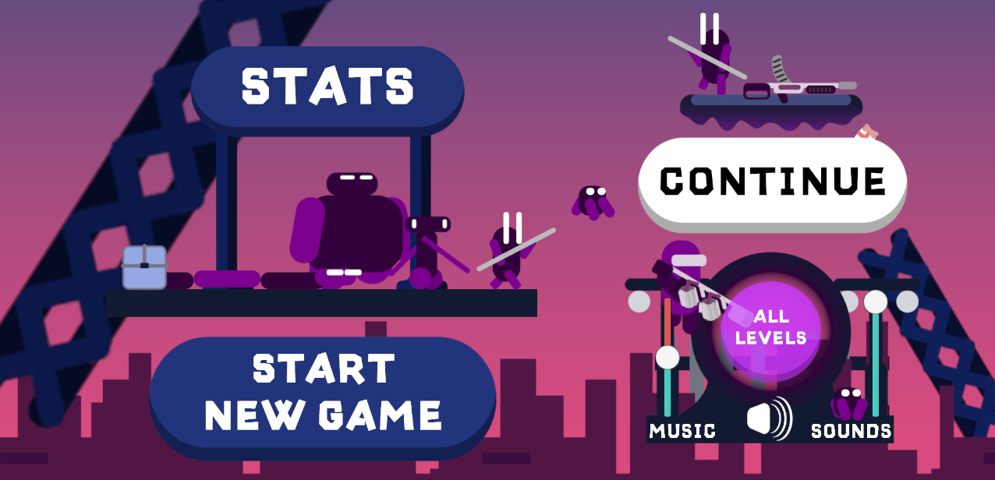
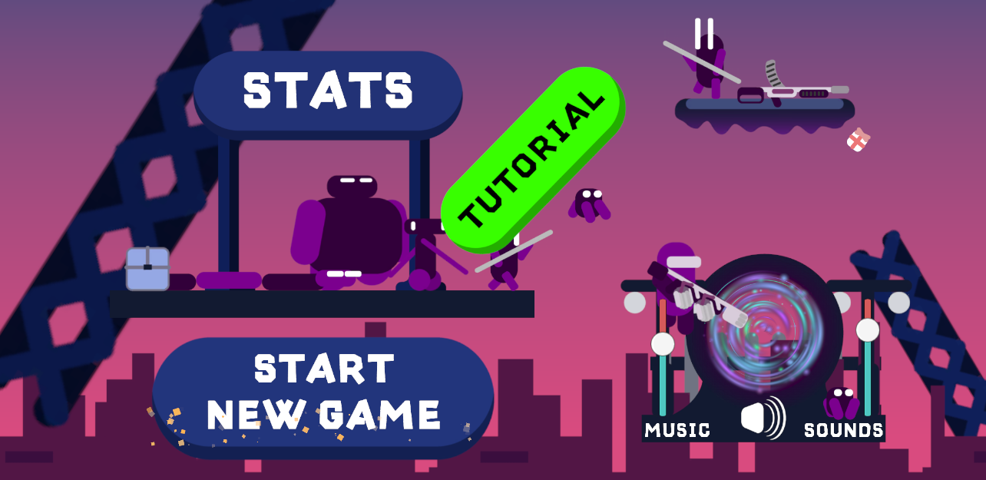
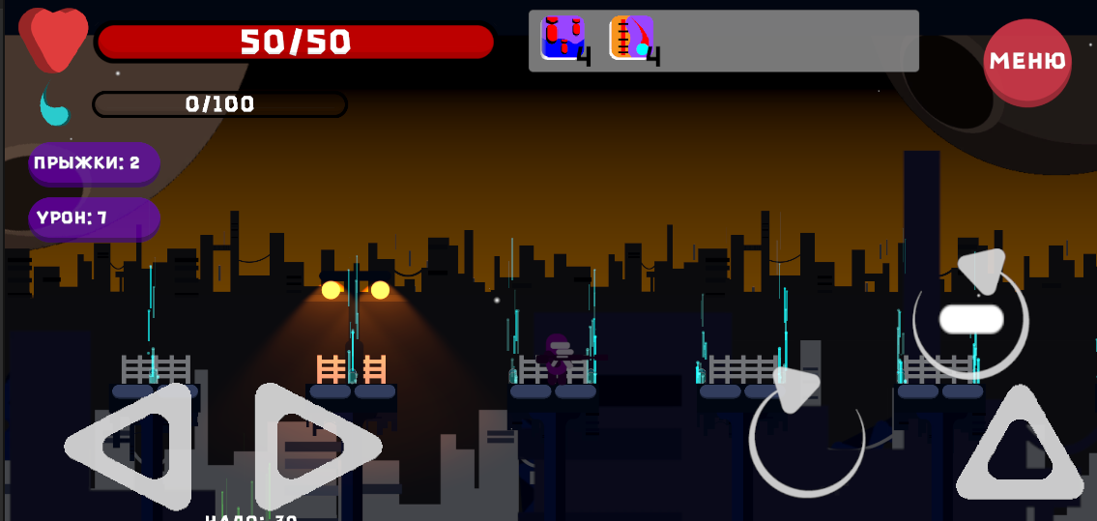
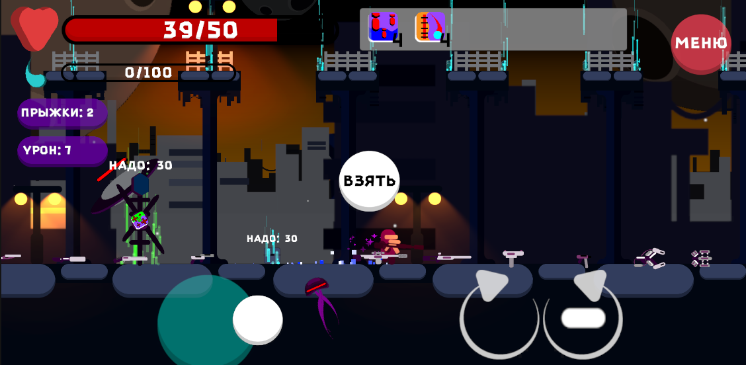
Главное меню уровни и управление

Slide 11
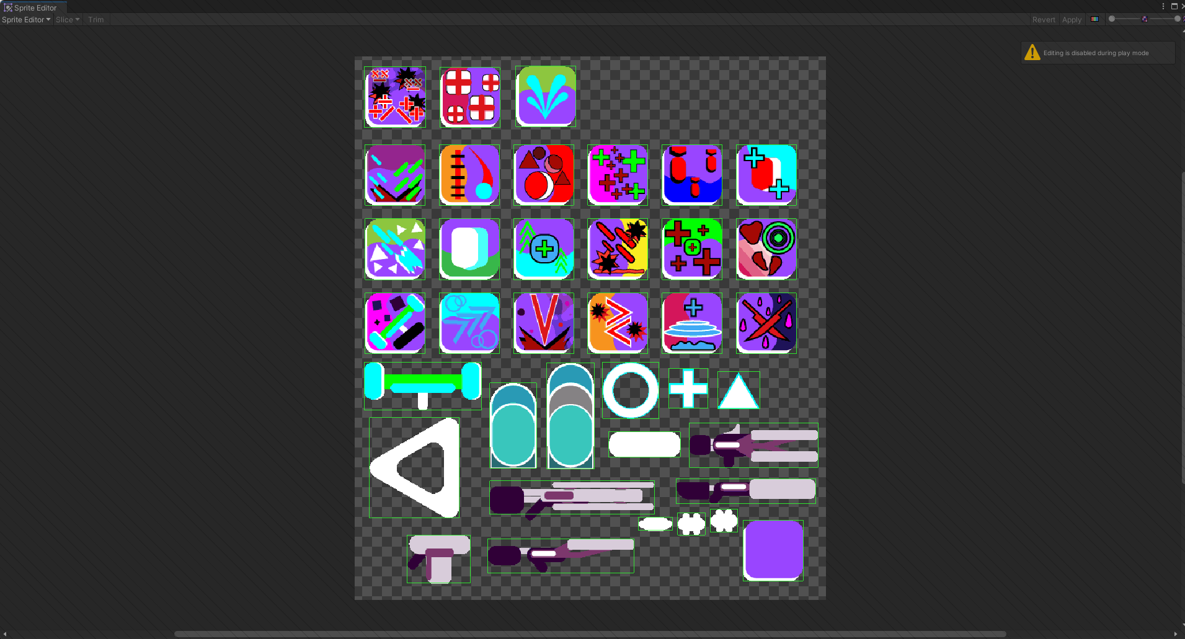
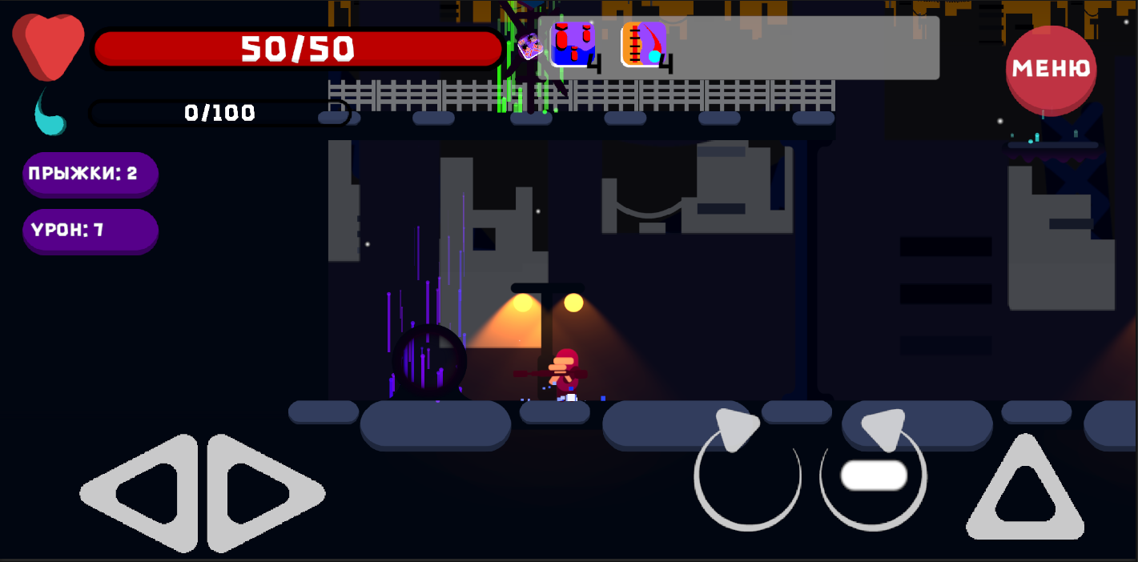
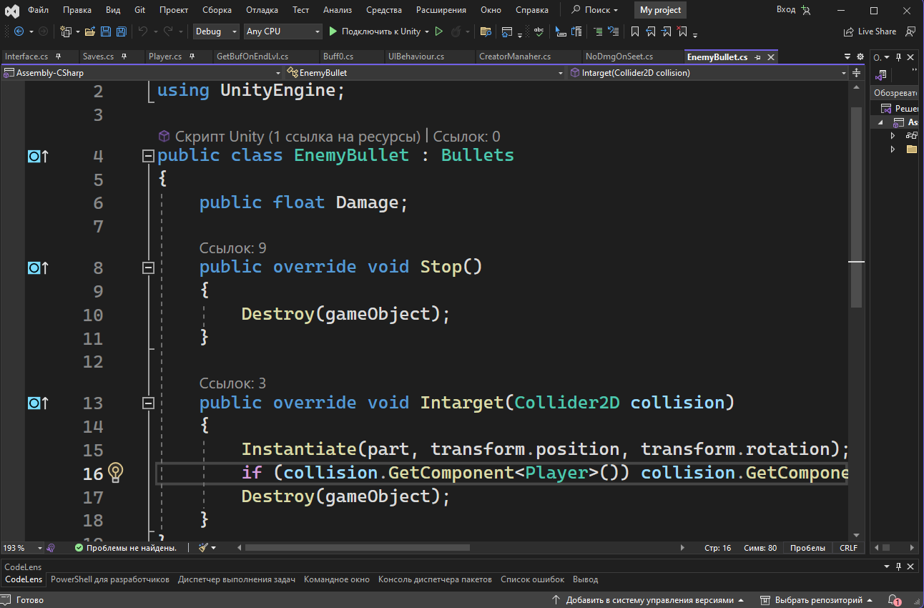
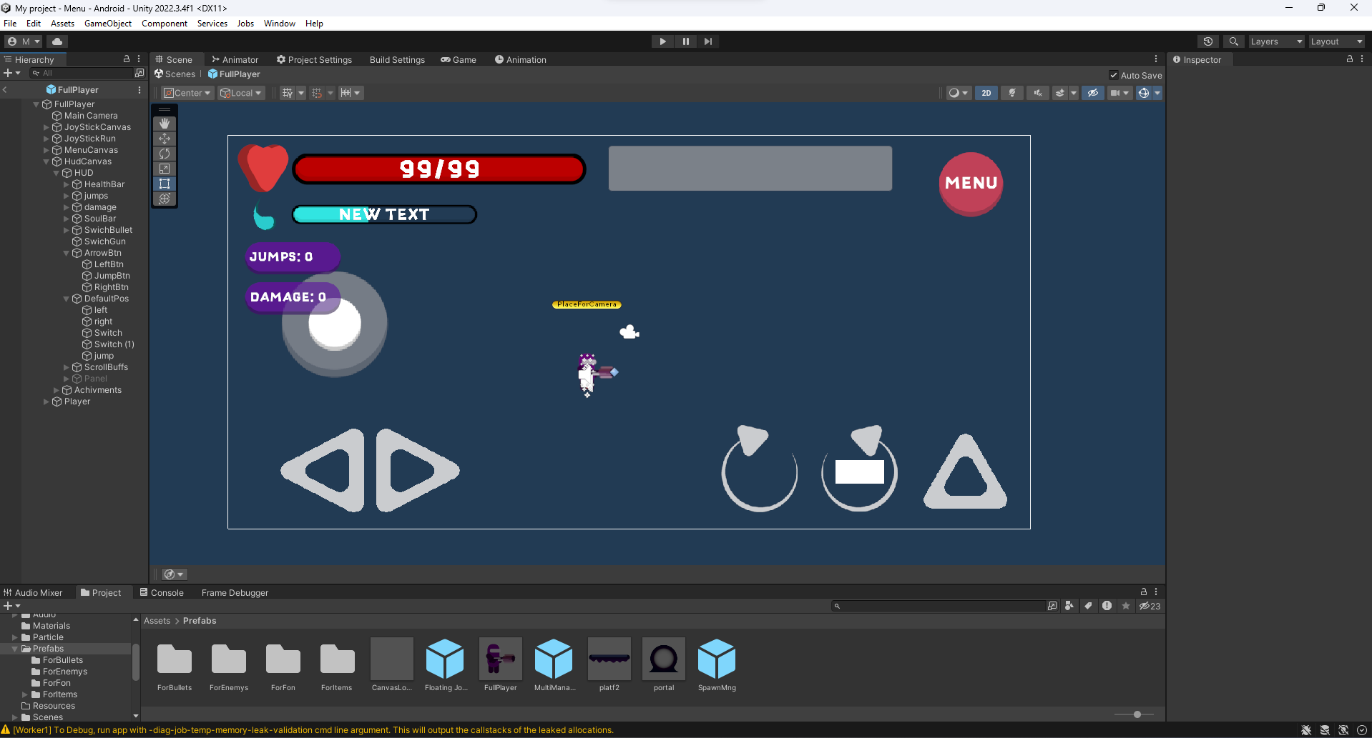
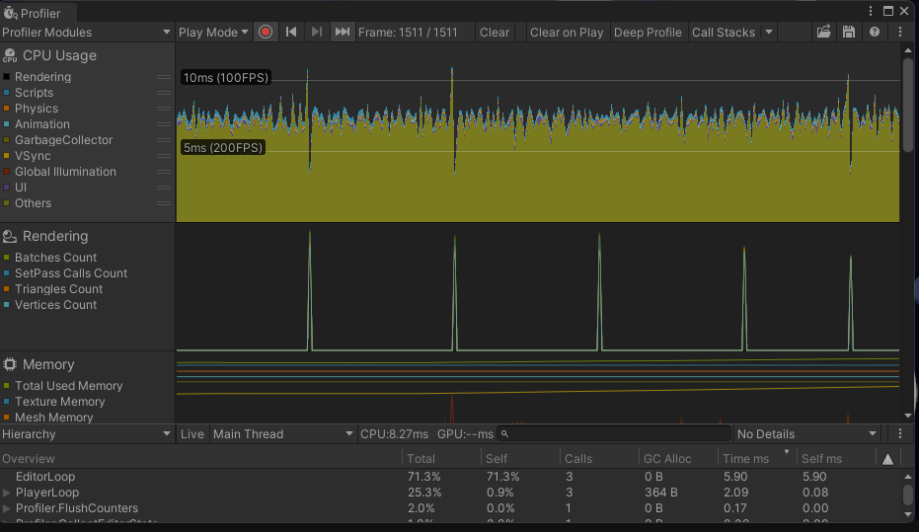
Заключение

Slide 12

Спасибо за внимание

